Slide 1
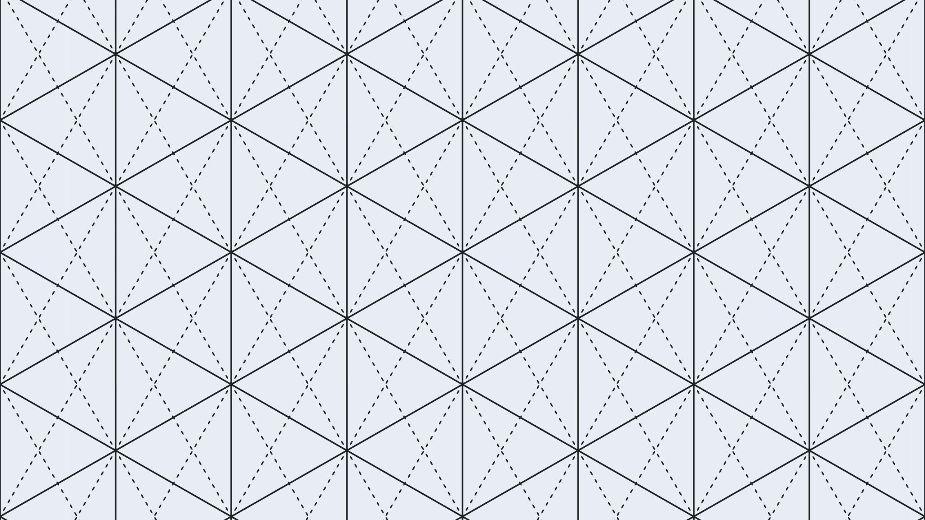
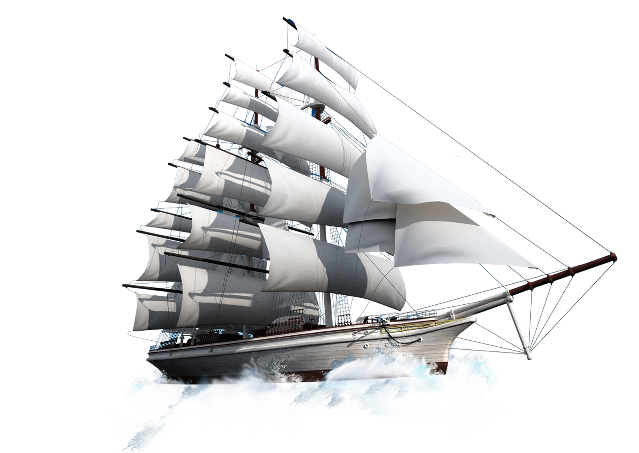
Треугольники и их виды
Выполнила: учитель математики МАОУ СОШ № 17 города Тюмени
Чернышева Юлия Андреевна

Slide 2
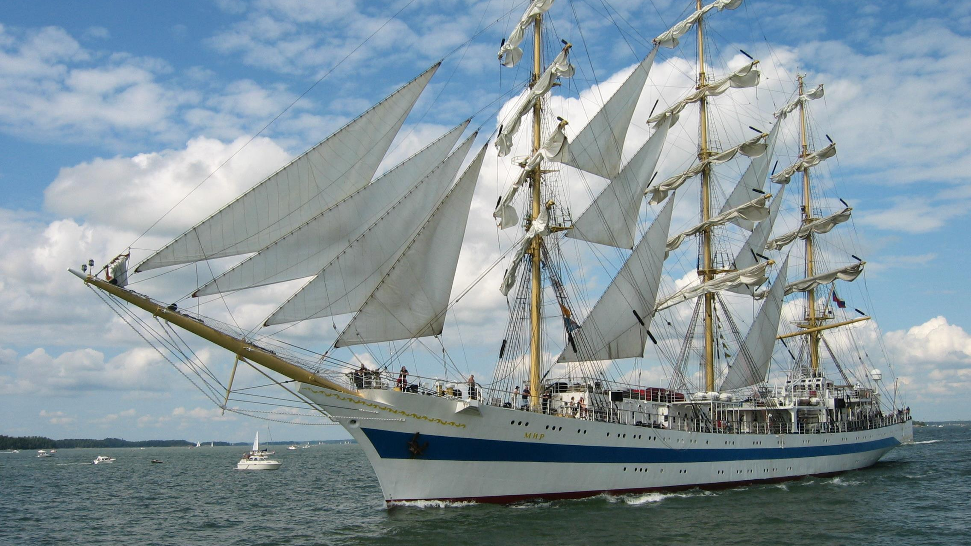
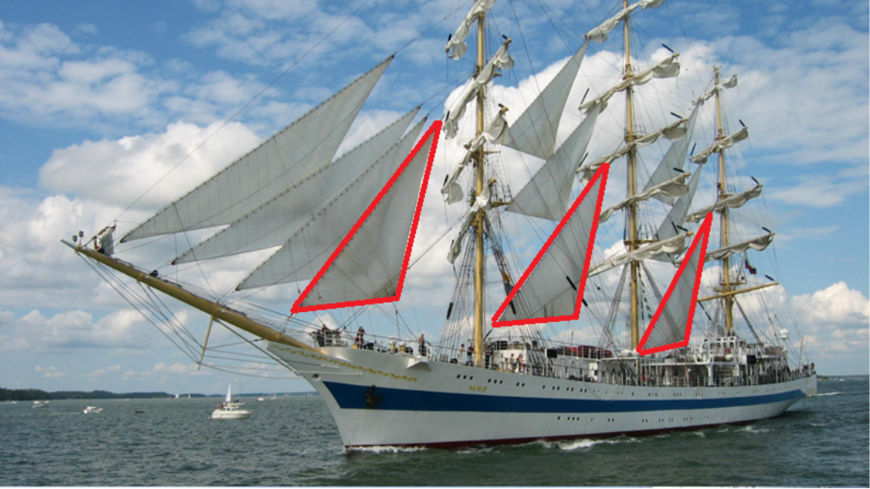

Slide 3
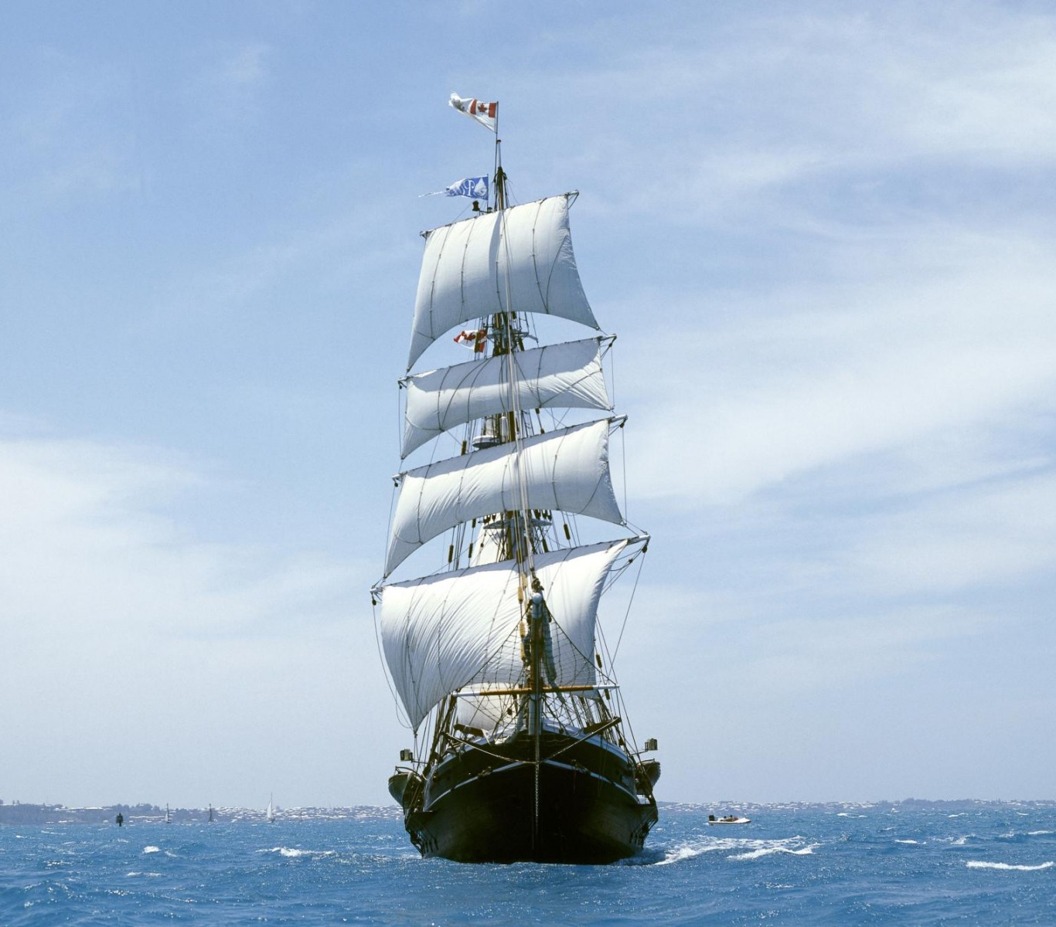

Slide 4
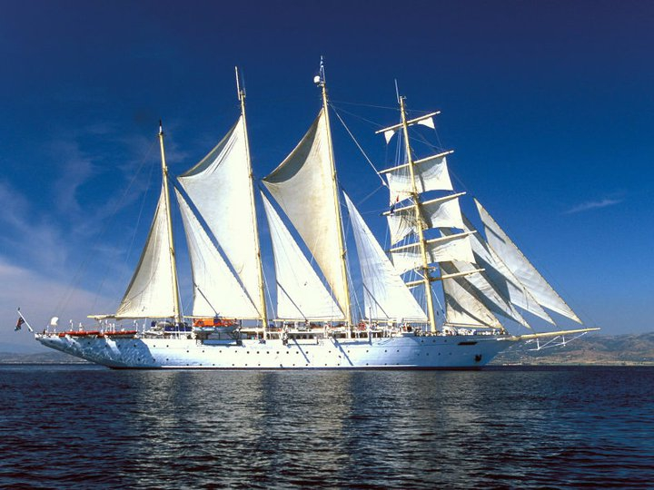
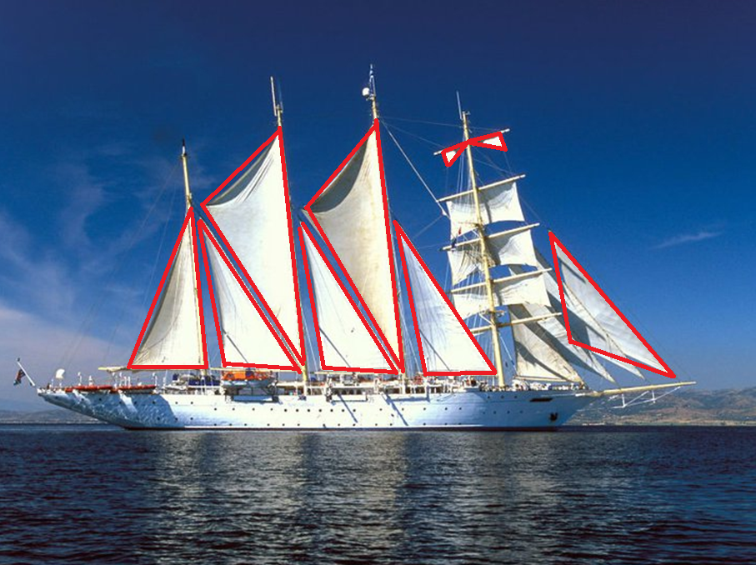

Slide 5
Найди лишнюю фигуру.

Slide 6
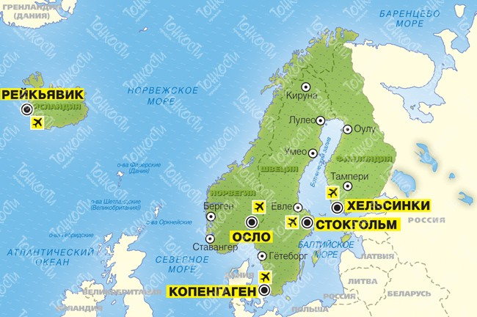
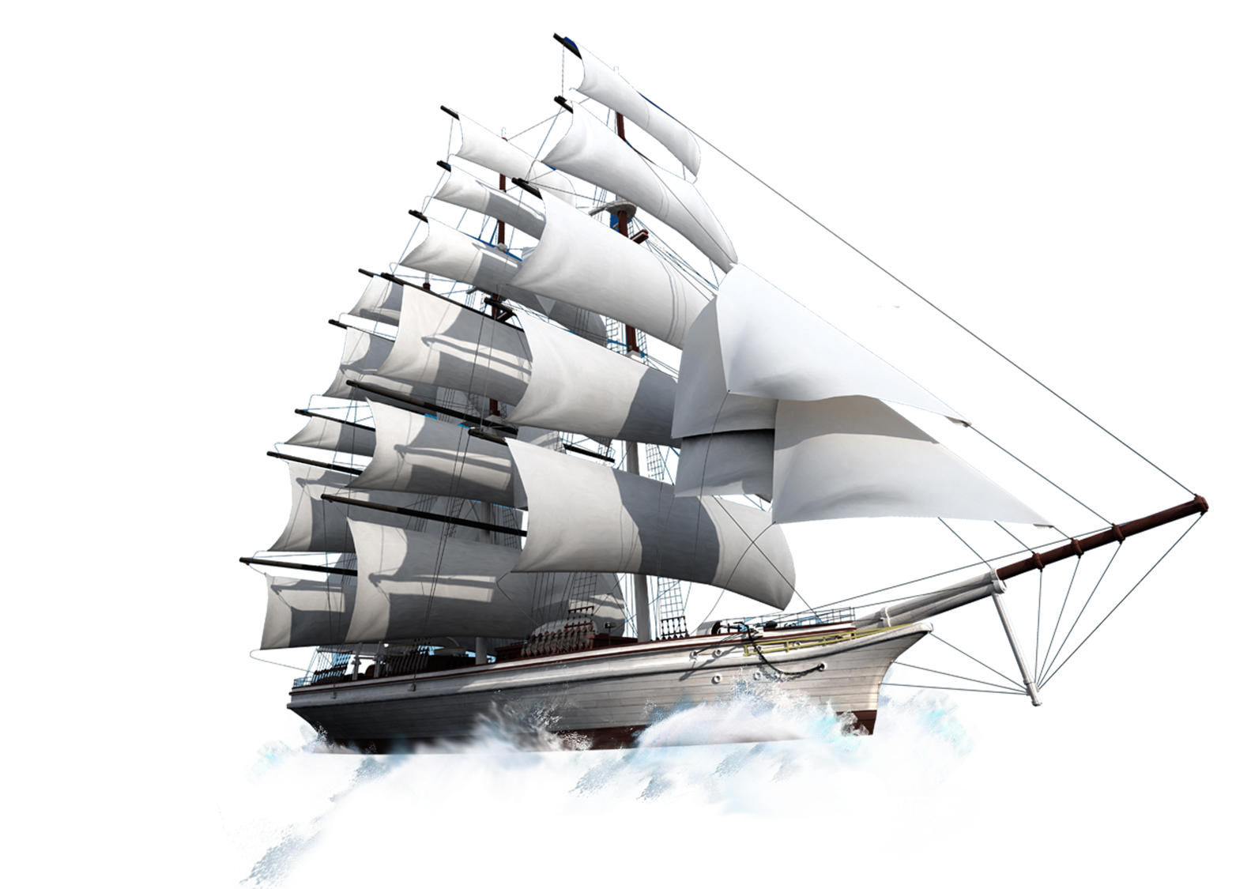

Slide 7
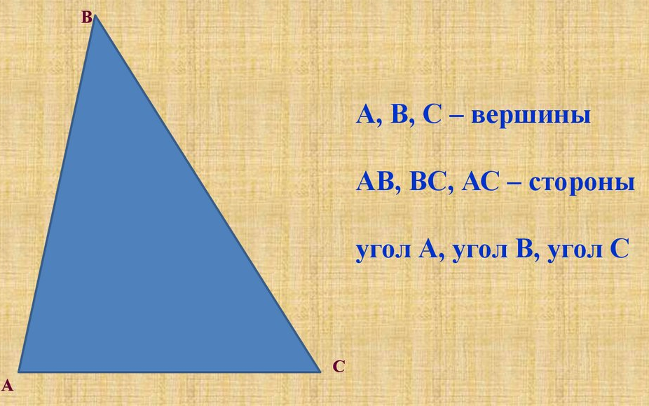
Треугольник– это геометрическая фигура, состоящая из трех точек, не лежащих на одной прямой, и соединенные между собой.

Slide 8
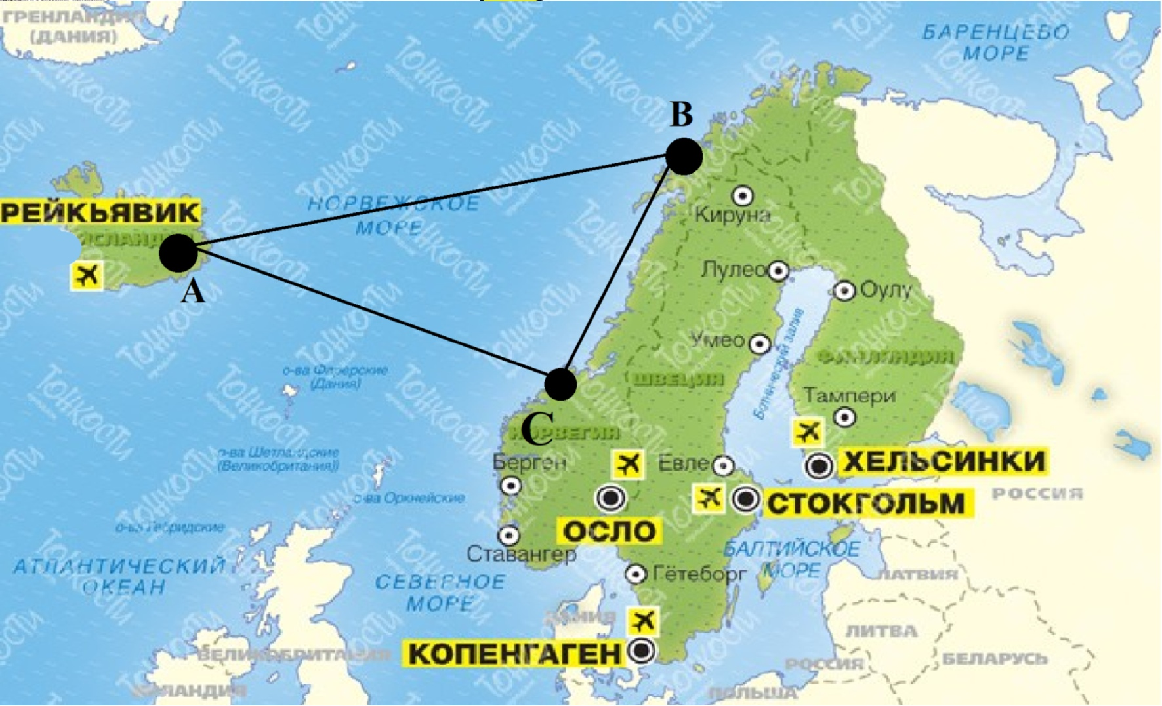
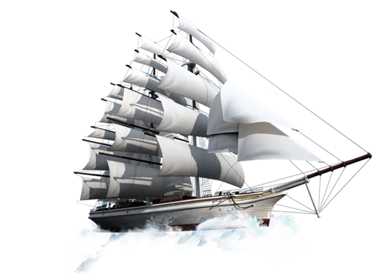
В
А
С
ΔАВС, ΔВСА, ΔСАВ

Slide 9

1783 км
1167 км
1424 км

Slide 10
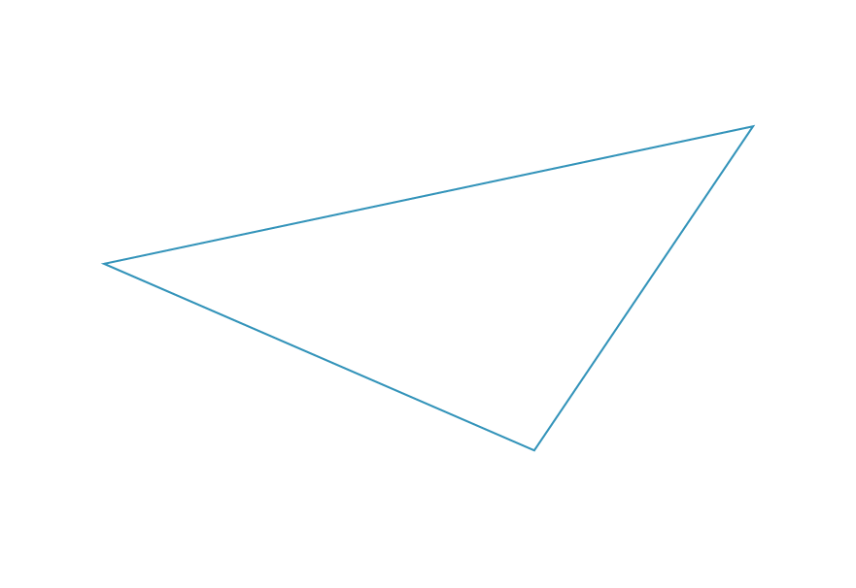
Задача
1167 км
1783 км
1424 км
Р = 1783 + 1167+1424 = 4 374 км
Ответ: 4374 км

Slide 11
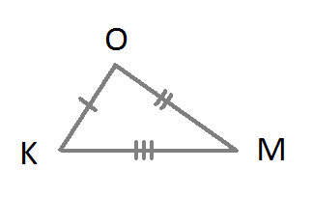

разносторонний
равносторонний
равнобедренный

Slide 12
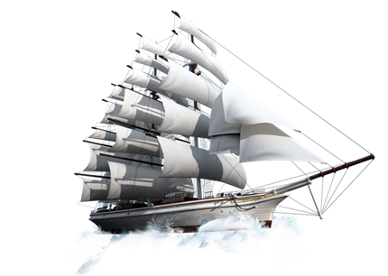

Slide 13
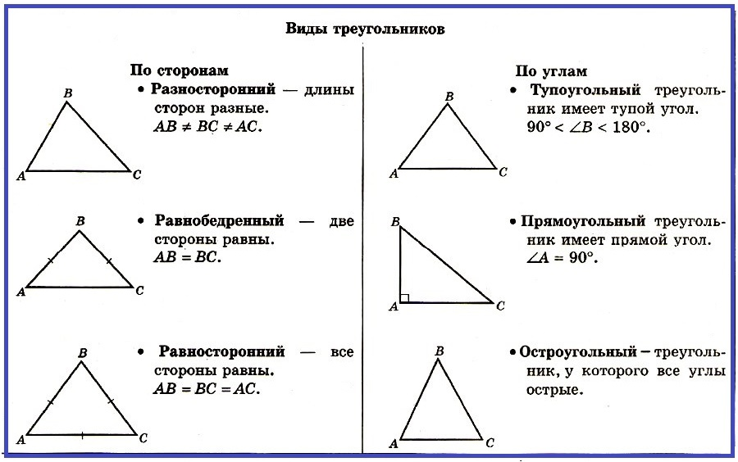

Slide 14
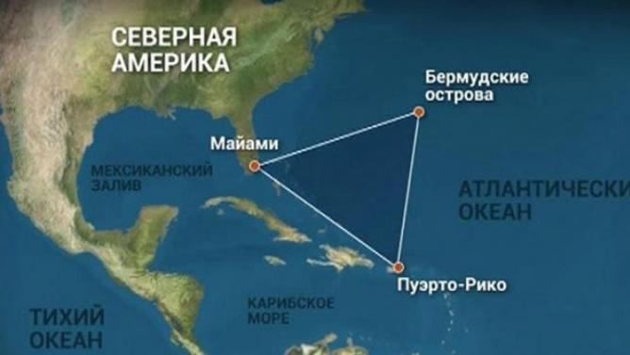

Slide 15

Разносторонние
Тупые

Slide 16
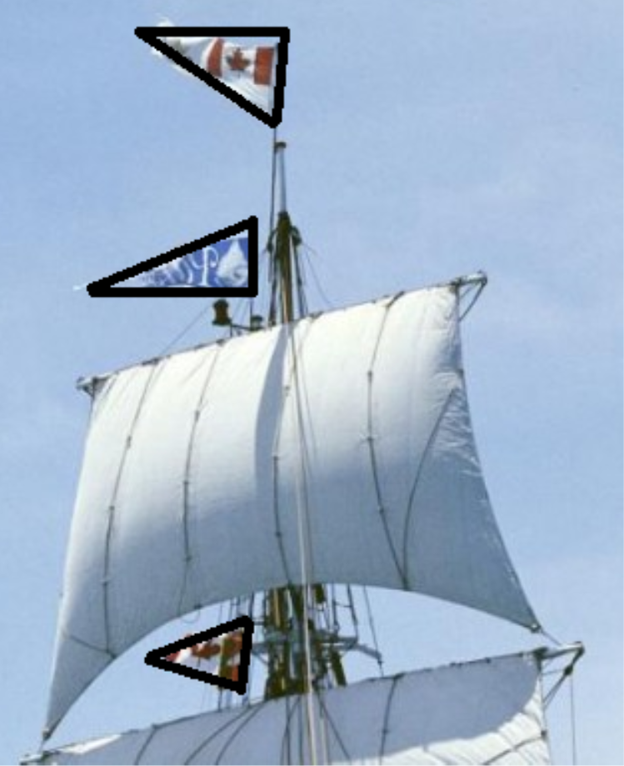
Прямоугольный
Прямоугольный
Остроугольный

Slide 17
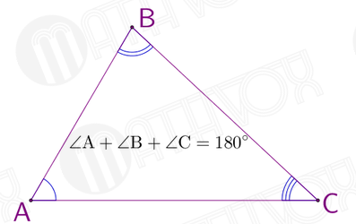
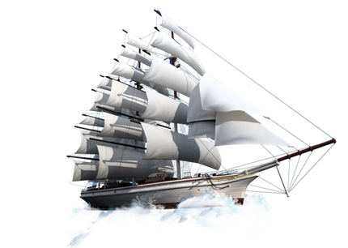

Slide 18

Домашнее задание:
Из проволоки сделать треугольник со сторонами
5 см, 3 см и 4 см.

